Slide 1

Управление проектами исследования и разработки
Лекция #6. Сдача работ. Закрытие проекта

Slide 2
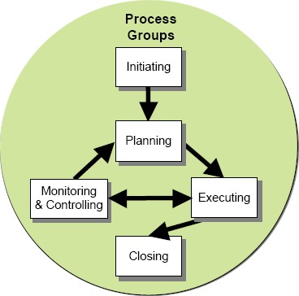
Курс: управление проектами исследования и разработки
Зарегистрироваться http://goo.gl/forms/S2Ha34qyg6
Введение: проект в организации, проекты RnD
Инициализация проекта
Планирование (СДР)
Расписание
Выполнение и контроль
__

Slide 3
В прошлый раз: расписание проекта
XX%
Основные функции менеджера проекта на этапе выполнения
  Управление работами в проекте
  Мониторинг и контроль выполнения проекта
Качество, риски и культура организации
Техники анализа (инструменты)
Формальная процедура принятие решения на основе аналитической информации

Slide 4
План на сегодня
Закрытие проекта
  Сдача работ
  Презентация результатов
  Формальное закрытие работ
  Выученные уроки
http://en.wikipedia.org/wiki/Project_management
Notes:
Ключевой «рабочий инструмент» менеджера
Инструменты
СДР, Гантт, сетевые графики
Бэклог, план по итерациям, диаграмма сгорания и доска проектов

Slide 5
Всё готово. Сдаёмся
Сдача работ

Slide 6
Сдача работ. Поставка R&D проекта
Что сдается
Что может содержать - примеры
НТОД – научно-техническая отчетная документация
Экспериментальный образец
База знаний
Программа и методика испытаний
  Протокол проведения испытаний
Разработанный «Метод …»
  Программная реализация
Проверка гипотезы
Анализ риска
  Код Proof of concept
Результаты исследования

Slide 7
Содержание отчетных материалов
НТОД
Введение
Цели и задачи
Формулировка требований
  Анализ задачи и ограничений
Обзор
  Цели обзора
  Критерии обзора
  Объекты, рассмотренные по критериям
  Выводы
Синтез метода/архитектуры решения
  Ограничения
  Описание
Описание реализации ЭО
Описание экспериментов
Выводы
  Полученные результаты
  Дальнейшие работы в области
Список литературы
ПРИЛОЖЕНИЯ К НТОД
ЭО на носителях

Slide 8
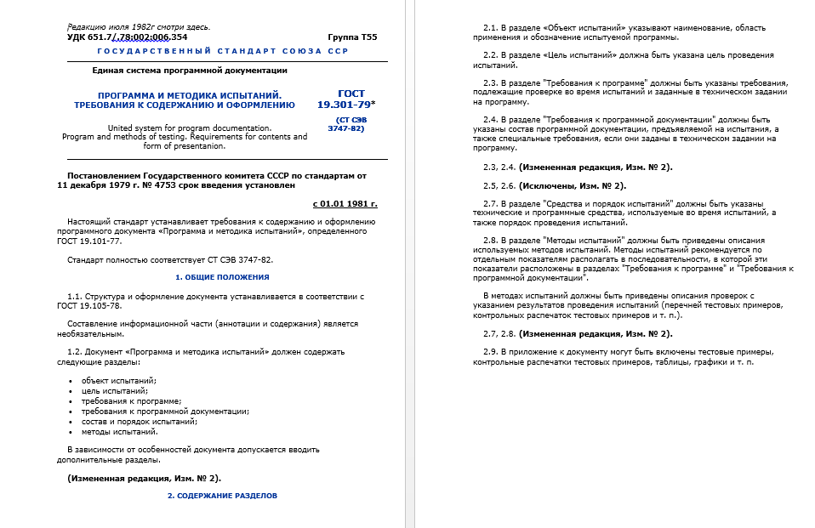
Сдача проекта - процедуры
ПМИ
Анализ материалов работы
  Разработка заключения: результаты, дальнейшая работа
Анализ ЭО, статистики
Презентация результатов работы
  Демонстрация ЭО
1.2. Документ «Программа и методика испытаний» должен содержать следующие разделы:
объект испытаний;
цель испытаний;
требования к программе;
требования к программной документации;
состав и порядок испытаний;
методы испытаний.
http://www.rugost.com/index.php?option=com_content&view=article&id=56:19301-79&catid=19&Itemid=50

Slide 9

Сдача артефактов техническим специалистам
В «рабочем порядке»
Могут предполагаться или отсутствовать формальные процедуры
  Наработка на отказ 1 мес см.,например Военная приёмка
Итеративная процедура =>
  Лучше начать заранее
  Устранять замечания перед финальной версией
  Не надо испытывать терпение Заказчика
Пункты протокола ПМИ на ЭО
  Должны выполняться
    Прописать очень детально

Slide 10
Презентация результатов: Доклад
Подготовка
  Тезисы
  Слайды
Выступление
План проведения сдачи- пример
Предметная область, проблема/цели – 2мин
Задачи 2 мин
Контекст 2 мин
Предлагаемое решение 2 мин
  Обоснование 1 мин
Исследование 2 мин
Выводы 5 мин
Вопросы 5 мин
Демо ЭО
Дискуссия (будущие работы) 20 мин
Допустим 45-60 сек на слайд, итого 13-17 слайдов
Презентация ! = Сдача отчета

Slide 11
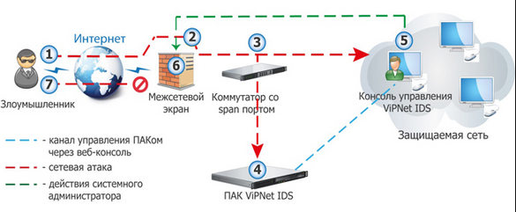
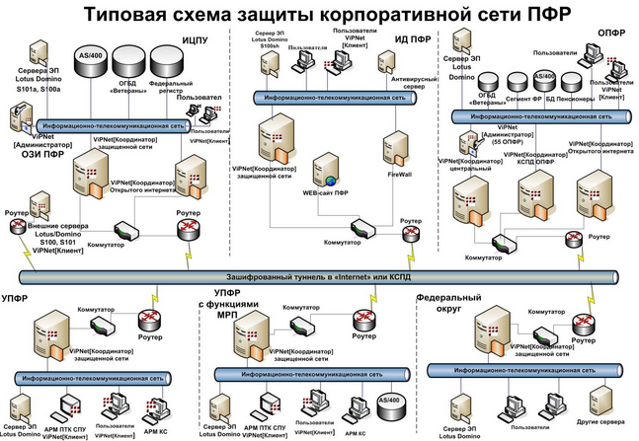
Презентация результатов: Демонстрация ЭО
Подготовка
  Сценарий, сценарий, сценарий!
    Схема стенда, участники
    Пошаговая инструкция
    Комментарии к шагам
  Демо-примеры
    Стенд
      Данные
Проведение демонстрации
Демо!=Сдача ЭО

Slide 12
Всё готово. И даже сдались
Закрытие проекта

Slide 13
Закрытие проекта
Контрактные документы – акт приёмки материалов и работ в целом
Фин.-эк. Сопровождение: цели, сроки, бюджет
  Передача прав собственности (оценка стоимости)
    Сроки списания
  Отчёт о расходовании средств
Закрытие поставок
  Закрытие договоров с поставщиками
    Акты об оказании услуг поддержки
  Передача закупленных компонентов
Контроль качества – гарантийные обязательства, сопровождение результатов

Slide 14
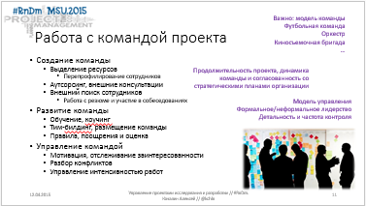
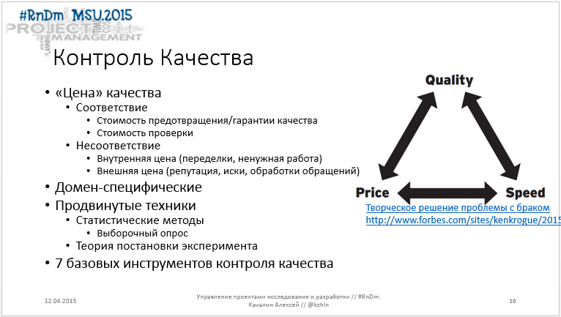
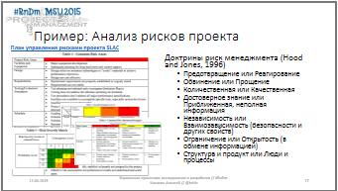
Выученные уроки
Выученные уроки с командой
Выученные уроки с руководством
  С коллегами-менеджерами
Выученные уроки с бизнес-специалистами
Выученные уроки с заказчиком

Slide 15
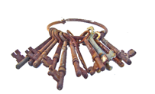
Основное за сегодня
Ключевое
Сдача проекта
  НТОД, состав и структура
  Процедура сдачи работ
Закрытие проекта
  Оформление документов
  Проведение выученных уроков

Slide 16


Читай @ Применяй
Изучение
  Материалы для изучения в лекциях 1-6 http://www.slideshare.net/kachalin
Упражнения
МиниПроект1: Улучшите свой рабочий процесс (PDCA) http://goo.gl/forms/3TY6xoQcLN
  следующая итерация (2 недели)
2. Задача на инструменты анализа
!!! Вопросы и уточнения – на почту, тема должна начинаться с «RnDm.»

